Slide 1
Presens partisipp i norsk Originale og oversatte tekster
Bergljot Behrens og Lars G. Johnsen
UiO og NB

Slide 2
Plan for presentasjonen

Slide 3
Oversatt norsk
Hypotese: Oversettelse følger andre normer enn originalprodusert tekst. (Toury 1995)
RQ: Gjelder forskjellige normer for bruk av partisipper i originalprodusert og oversatt norsk?
(Rationale? Utgangspunkt: engelsk)
Empiriske studier basert på ENPC (English-Norwegian Parallel Corpus)
Studier av partisipper basert på Nasjonalbibliotekets samlinger. Korpus av originale og oversatte romaner fra to perioder: ca 1950 og 2000-2013. (Oversatte fra engelsk kun)
Notes:
Utgangspunkt i engelsk - som har en sammenslått gerundium og partisipp.
Utgangspunkt i norsk: eksempler fra Kinn hvor posisjnsverbene er kuttet - se på dem lengre ned i presentasjonen

Slide 4
Partisippenes funksjon (T.Kinn 2014)
Adjektivisk ….. Den er veldig irriterende/ Det blir spennende
Adverbial ….fløy flaksende bort
Substantiv (ses bort fra her)
Verbal …. De ble sittende musestille
Klassifisering etter ytre og indre syntaks.
Indre syntaks skiller klarest mellom verbal og adjektivisk bruk.

Slide 5
Skille mellom verbal og adjektivisk bruk (Kinn 2014)
Adjektivisk (avledningskonstruksjon) : - foran substantiv (et spennende program)
- rent predikativ : Det blir spennende
- tar gradsuttrykk: Det blir svært spennende
Verbal (bøyningsform): hjelpeverbkonstruksjon,
aspektuell (kontinuativ/ingressiv)
tar underordnet subjektspredikativ
De ble sittende musestille
De ble stående tause
Det er uklart hvordan boken kan bli seende ut
etterstilte konstruksjoner som erstatter relativsetninger:
verbal valens
De kristne overleveringene, omfattende mer enn 2/5 av alle verdens kristne….
noen få tar objekt
Petter og Kari kom, medbringende sine to barn
Tar ulike slags adverbialer, både valensbundne og frie:
….Så ham stående på kne/fant ham vandrende rundt i byen
Måtesadverbialet ETTER verbalpartisippet…fant ham liggende passiv(t) i sengen

Slide 6
Oppsummert klassifisering
Verbale presens partisipp:
Verbal indre syntaks, men ikke-verbal ytre syntaks
Komplementfunksjon som hovedverb i hjelpeverbkonstruksjoner
Predikativfunskjonene: et typisk partisipp med adjektivisk ytre syntaks men verbal indre syntaks

Slide 7
Vil det være noen forskjell i oversatt vs original litteratur på norsk?
Hva kan vi få ut av nasjonalbibliotekets søkemetoder? (Lars Johnsen)
- hva får vi vite ved å anvende disse på våre korpus av oversatt/ikke-oversatt litteratur?

Slide 8
Noen resultater av søk i ENPC
*ende
Norsk original Norsk oversettelse
Skjønnlitteratur 1795 2163
Sakprosa 1313 1907
Oversettelser skjønnlitteratur: 9.3% høyere
Oversettelser sakprosa :18.4% høyere

Slide 9
Større grad av verbalt partisipp i oversettelser?
Infrekvent i begge
Høyere frekvens av posisjonsverbene?
Distribusjon: ORIG OVERS
sittende 37 38
liggende 47 15
stående 76 45
værende 3 4
gående 15 9
197 117 26% høyere i original norsk!

Slide 10
Partisipp i etterstilt attributt.
Partisipp i etterstilt attributt –
*ende (-1: ,)
Forventning: høyere i oversatt tekst.
Eksempel:
(NO orig): Men en dag ville han, E.K, nå dit ut, sittende på ryggen av en stor ørn.
(NO overs): Vi slumret sittende i døsig dieseldunstende mørke.
Resultat i forekomster (ENPC, skjønnlitt) : 8 i oversatt, 2 i original.
Notes:
For lavt antall til å trekke noen konklusjoner

Slide 11
De verbale hjelpeverbkonstruksjonene
BLI +V-ende Han ble værende i leiligheten over lengre tid
Komme/gå V-ende Han kom reisende fra Amerika
Han kom styrtende ut av tunnelen
Han gikk leende ut av teateret
Ha +dO +V-ende Jeg hadde ham boende i leiligheten over lengre tid (posisjonsverb)
Få dO +V-ende ? Jeg fikk dem flyttende hjem (bevegelsesverb)
Finne dO V-ende Jeg fant ham liggende rett ut/død på gulvet
Se dO V-ende Jeg så ham gråtende over sin datters grav
?? Jeg så ham flirende rått over situasjonen
Absoluttkonstruksjonen: …. med hatten hengende på knaggen

Slide 12
BLI LIGGENDE OG V vs BLI SITTENDE OG V
ORIG:
Ble liggende og tenke/vente/lytte
Ble sittende og se/lese/tenke
OVERS:
Den ble liggende og ulme
Jeg ble sittende og knuge mappen mot brystet
Spytt ut, ellers blir du sittende og tygge på en munnfull strå
Slik ble jeg sittende og tenke hodet tomt også. (LSC2)
Et øyeblikk ble han sittende og gape over tallerkenen. (GS1)
Notes:
Begrensninger på mulige konjunkter: alltid ateliske predikater.
‘ble sittende og drikke to øl’? Heller ‘ ble sittende og drikke noen øl
‘ble sittende og skrive brevet/oppgaven’? Heller ‘ble sittende og skrive’ eller ‘be sittende og skrive på oppgaven’

Slide 13
Direkte objekt til partisippet??
Jeg fant ham drikkende en øl/ Jeg ble lesende en bok (fra Kinn 2014)
Tar PPer (for å sikre det kontinuative aspektet):
Jeg fant ham drikkende på en øl
trillende på en barnevogn
syngende på en vise
tyggende på et problem
skrivende på et brev
partisipp og konjungert verb slått sammen
Jeg fant ham [sittende og skrive] på et brev
Notes:
Fins slike i våre korpus?
Disse kombinasjonene opptrer ikke i konkordansene i våre korpus. KUN: fant ham/henne + posisjonsverb (liggende stående sittende)

Slide 14
Kan vi hente ut verbale partisipper direkte i korpus? Tilsvarende adjektiviske
Notes:
Lars?

Slide 15
Uannotert korpus + Norsk Ordbank
levende
[adj, [levd, levde, levede, levende, levet, le...
[verb, [lev, levd, levde, leve, lever, leves, …
hende
[adj, [hendende, hendt, hendte, hende]]
[verb, [hend, hende, hender, hendes, hendt, he...
ende
[adj, [endende, endt, endte]]
[verb, [end, ende, ender, endes,
Notes:
Har en heuristikk som sier at en form som ender på -ende, og som er både adjektiv og verb, og der formen selv ikke står i verbparadigme, den formen er et partisipp.

Slide 16
Toppordene - 144 felles blant topp 200
Bokmål
stående 2156.0
levende 1746.0
sittende 1259.0
liggende 1084.0
spennende 869.0
rasende 797.0
følgende 530.0
smilende 513.0
gående 475.0
skinnende 456.0
Oversatt
stående 3063.0
rasende 1973.0
sittende 1823.0
levende 1599.0
liggende 1259.0
strålende 1080.0
skinnende 839.0
smilende 809.0
skjelvende 804.0
spennende 799.0
Notes:
Toppfrekvens fra korpuset. mange felles, små forskjeller.

Slide 17
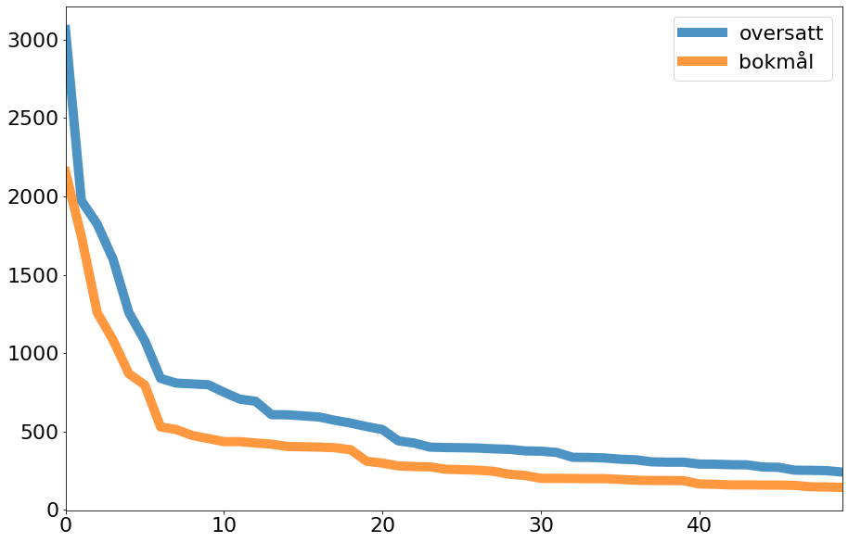
Notes:
Fordeling av frekvenser for topp 50 bokmål mot oversatt - de har mesteparten felles 38 ord er felles.

Slide 18
Syntaks - Kollokasjoner før og etter
Partisipper som er løsrevet fra verbparadigmet er adjektiv

Slide 19
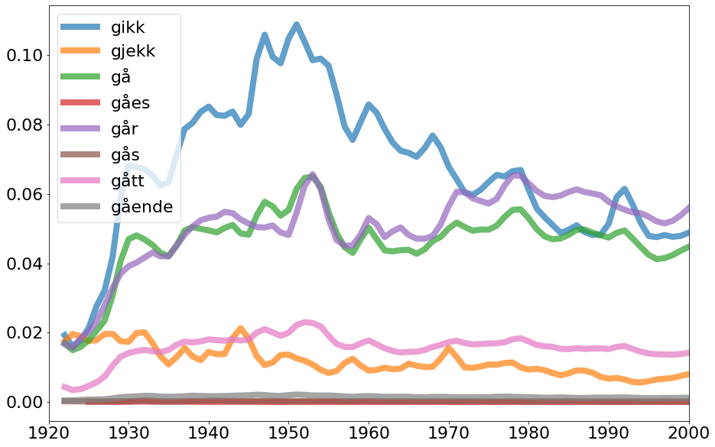
Notes:
gående utgjøre en liten del av paradigmet

Slide 20
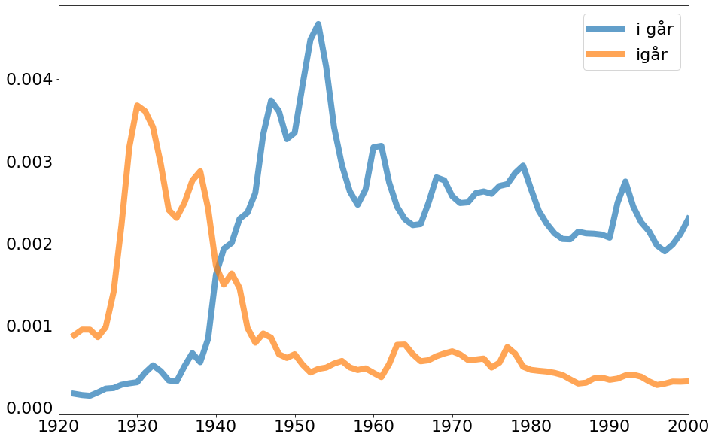
Notes:
formen går har også andre betydninger enn som i gå, men her er det bare tiendedelen av verbparadigmet.

Slide 21
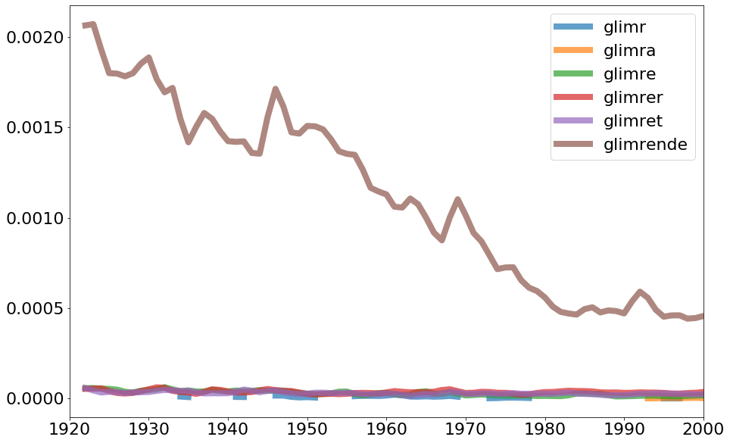
Notes:
glimrende (og strålende) er på nedadgåene, men de dominerer paradigmet.

Slide 22
Høy løsrivingsgrad
misbilligende, utseende, glimrende, sjarmerende, vedkommende, foruroligende, nedlatende, skingrende, fortryllende, tilsvarende, gjennomtrengende, triumferende, fremtredende, forestående, glinsende, utelukkende, utfordrende, oppmuntrende, stinkende, overveldende
Lav
værende, farende, kommende, vitende, troende, gående, ventende, reisende, lovende, stirrende, kjørende, prøvende, bedende, døende, stikkende, trettende, spørrende, verkende, voksende, skrikende
Notes:
løsrivingsgrad

Slide 23
Kollokasjoner som bigrammer
Ser etter mønstre
ord + partisipp
partisipp + ord

Slide 24
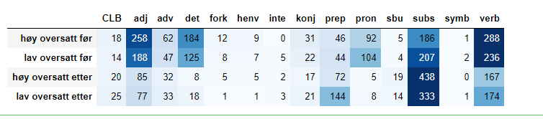
Løsrivelse og syntaktiske mønstre
Det Part <= adjektivisk
Pron Part Prep <= verbal

Slide 25
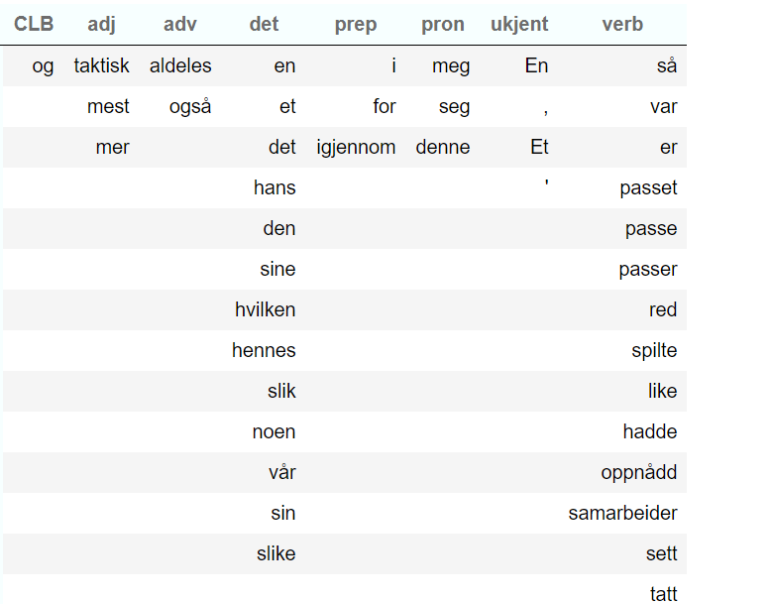
Foran
glimrende
Notes:
foran glimrende er det først og fremst forskjellige determinativer, og en haug med verb. Tyder på adjektiv

Slide 26
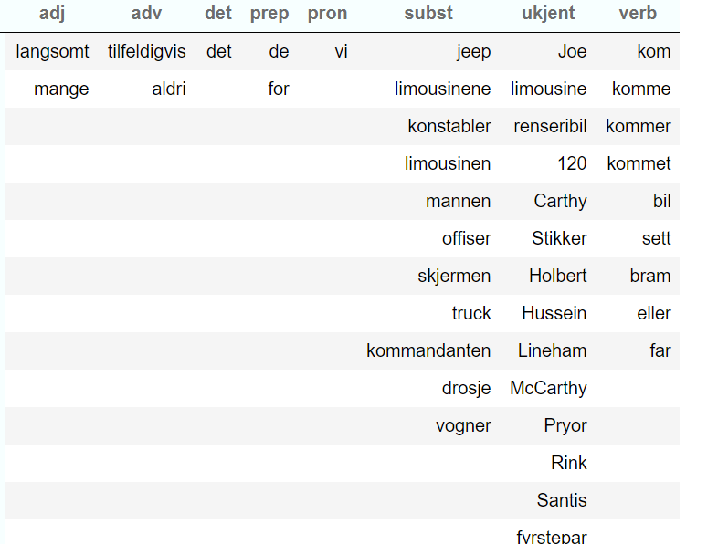
Foran
kjørende
Notes:
Foran kjørende finner vi substantiv i størst grad

Slide 27
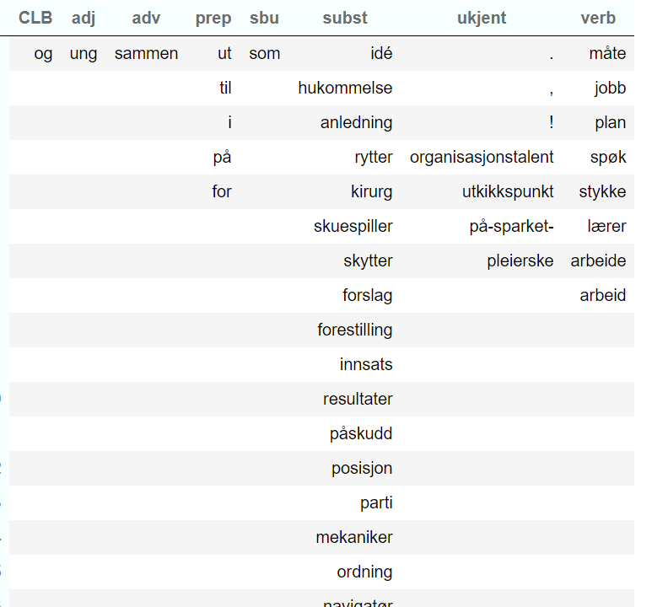
Etter
glimrende
Notes:
En lang liste med substantiv som tyder på adjektiv

Slide 28
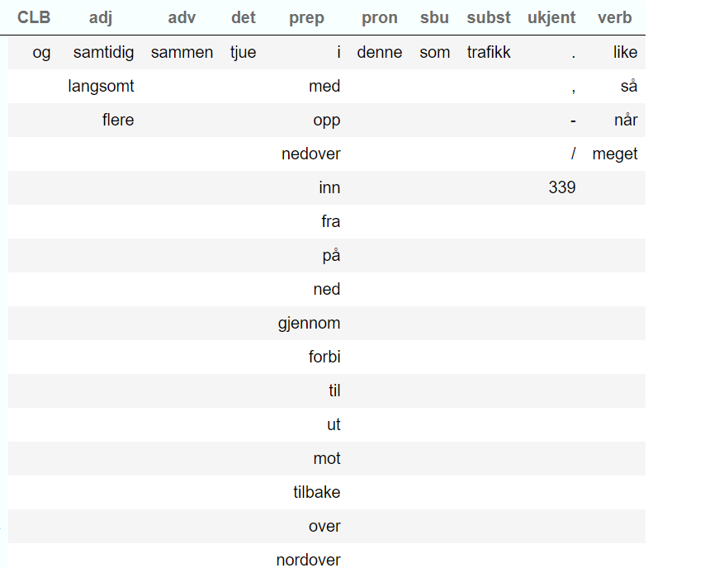
Etter
kjørende
Notes:
Etter kjørende er det en lang liste med preposisjoner - som tyder på verbal.

Slide 29
Oppsummerende

Slide 30
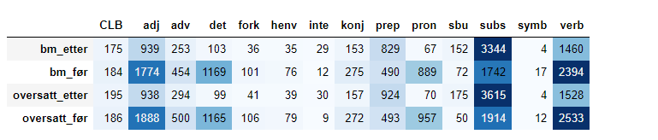
Fordeling før og etter fra bigrammer
Notes:
bigrammene tilsier ikke at partisippene i norsk original og norsk oversettelse opptrer i ulike kontekster

Slide 31
Problem(?): skille verbalt/adjektivisk pga plassering av måtesadverbialet?
Han kjørte nedover, nynnende muntert på en liten melodi…(VERBAL)
(vs moderat gul)
Han kjørte nedover, muntert nynnende på en liten melodi… (ADJ?) (Verbal)
De fant ham liggende passiv i sengen
De fant ham liggende passivt i sengen - begge verbale??
Eksempel fra ENPC (oversettelse):
Der han sto……, hardt kjempende for å klare seg ADJ eller VERBAL?
Notes:
Vi løser ikke disse problemene - men stiller spørsmålene. Neste foredrag (Dyvik) - vil kanskje komme med noen løsninger på problemet (?)
Droppe denne i presentasjonen?

